Slide 1

Rodinka
David Kříž, IT2A

Slide 2

Složení rodiny
Filoména – 35 let, příjem 10 000 kč/měsíc
Manžel – neznámý věk, příjem 32 000 kč/měsíc
Dcera – 15 let, příjem 0 kč/měsíc

Slide 3
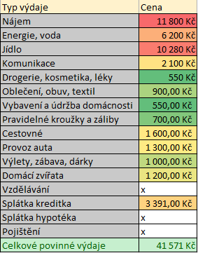
Výdaje
V následující tabulce lze vidět výdaje rodiny
Rodina utratí drtivou většinu měsíčního příjmu

Slide 4
Závěr
Rodina by měla začít šetřit na zálibách
Mohli by také začít prodávat svoje produkty

Slide 5
Toť vše

